Slide 1
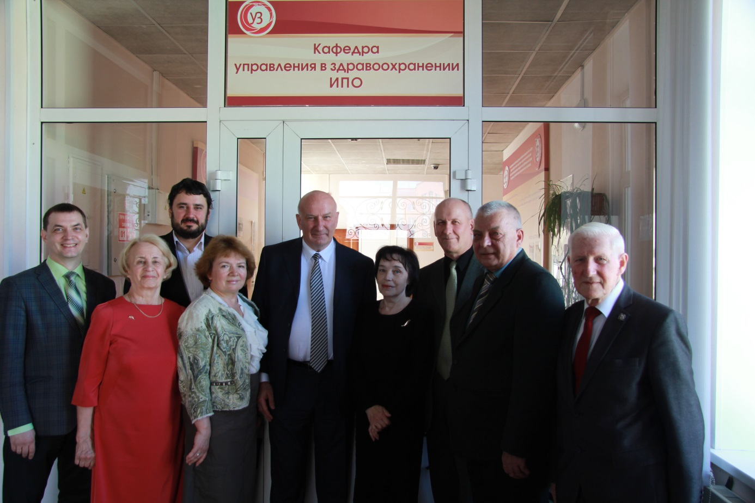
Кафедра: управления в здравоохранении ИПО

Slide 2
Вы никогда не сумеете решить возникшую проблему, если сохраните то же мышление и тот же подход, который привел вас к этой проблеме.
Альберт Эйнштейн

Slide 3
«Экономики здравоохранения и медицинского права» (приказ от 20.06.2002г. № 14 осн.) «управления, экономики здравоохранения и фармации Ипо» (приказ о реорганизации кафедр от28.04.2007г. № 25 осн.) «управления в здравоохранении ипо» (Приказ 182 осн. От 30.12.11 года)
Этапы становления кафедры:

Slide 4
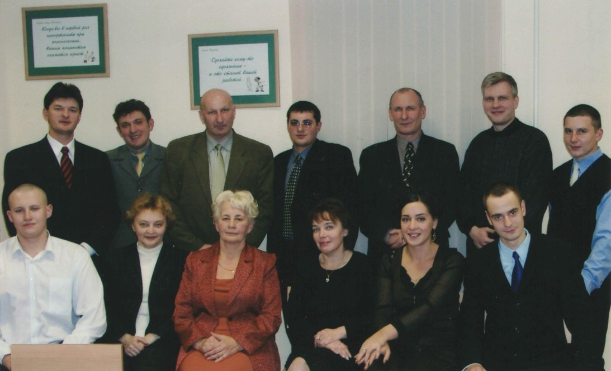
Кафедра: « Экономики здравоохранения и медицинского права»
Профессорско–преподавательский состав:
Артюхов Иван Павлович – заведующий кафедрой
Шнайдер Иван Андреевич
Виноградов Константин Анатольевич
Зайцев Николай Григорьевич
Пономаренко Галина Степановна
Морозова Татьяна Дмитриевна
Щебеньков Владислав Юрьевич
Лукьянова Елена Анатольевна
Корсакова Елена Дмитриевна
Сергеева Татьяна Геннадьевна
Денисова Неля Ивановна
Аксютенко Алексей Николаевич

Slide 5
1. учебная работа 1.1 студенчество - факультет ВСО (дисциплины - «экономика здравоохранения», «Правовые основы охраны здоровья», «Организация здравоохранения», «Предпринимательство в здравоохранении» 1,2 ординатура специальности «Общественное здоровье и организация здравоохранения» 1,3последипломное образование – циклы по специальности «Общественное здоровье и организация здравоохранения» (504 и 144 часа), «Экономика здравоохранения» (144 часа) Проведено 16 выездных циклов повышения квалификации на территории Красноярского края и северных территорий. 1,4 Второе высшее образование по специальности «Экономист-менеджер здравоохранения» в рамках совместной образовательной деятельности с НГМУ
Направления деятельности

Slide 6
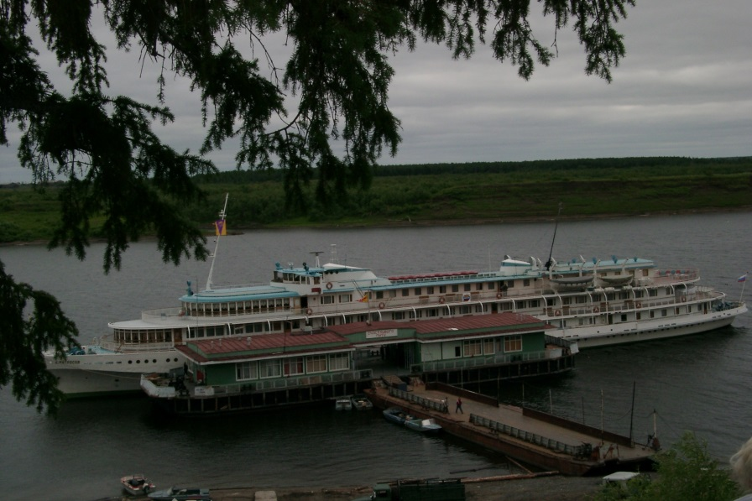
В 2003 году проведен выездной сертификационный цикл по специальности «Общественное здоровье и организация здравоохранения» на базе теплохода «Александр Матросов» по реке Енисей «Енисейский меридиан».

Slide 7
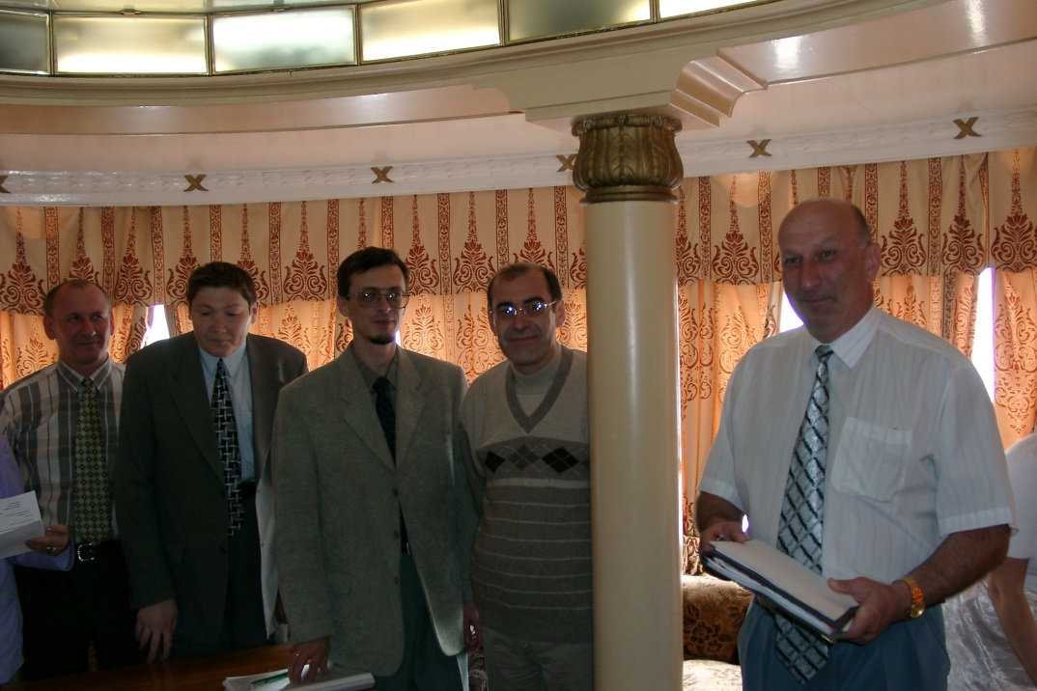
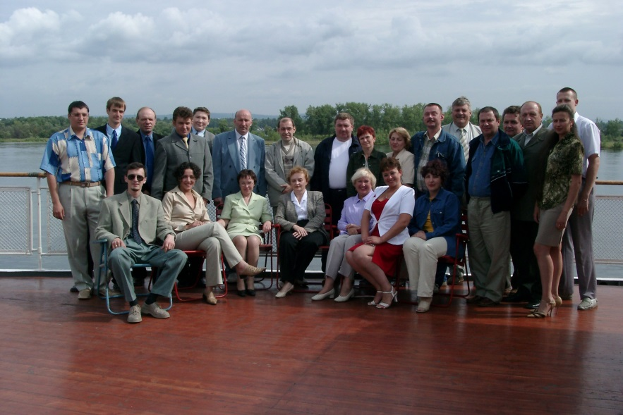
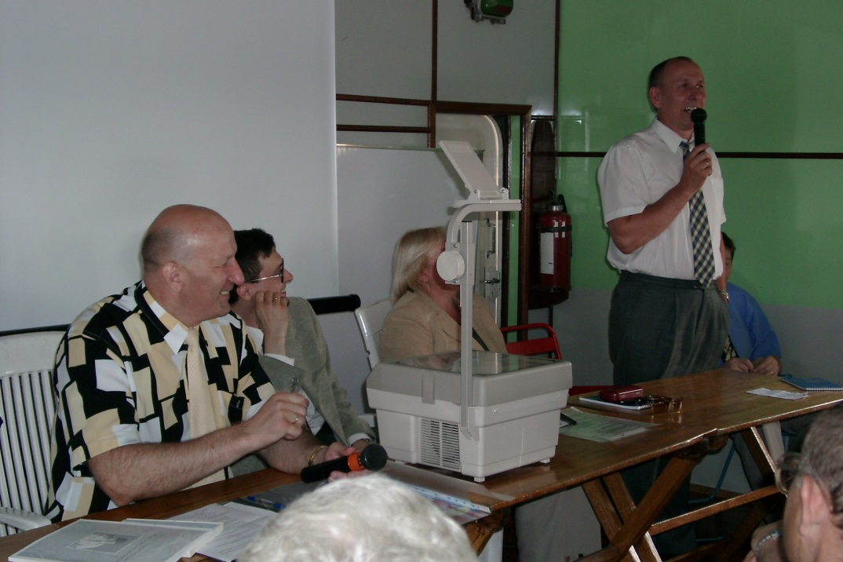
учимся

Slide 8
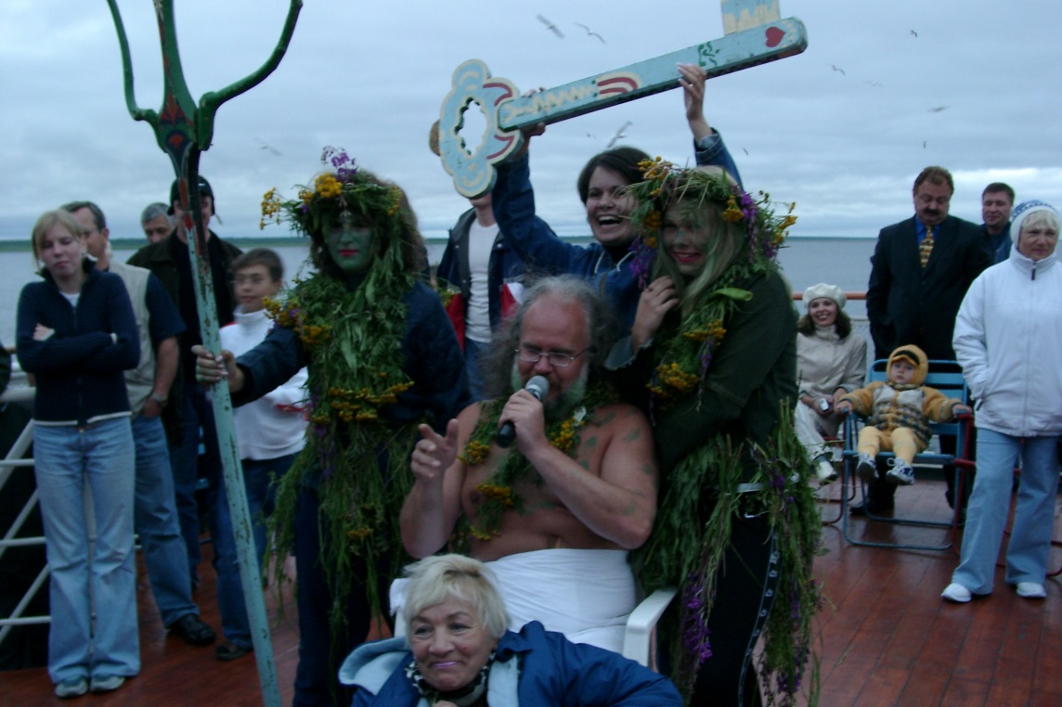
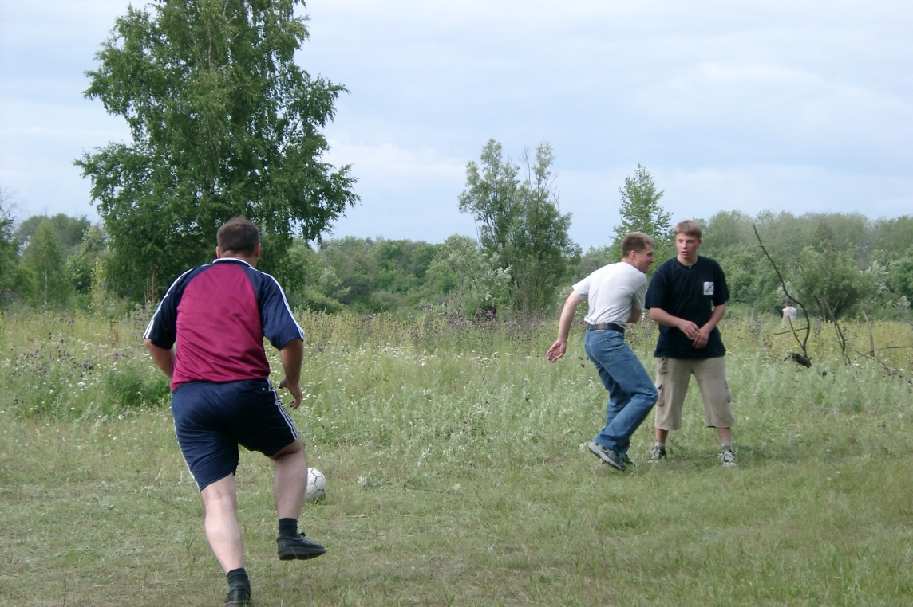
отдыхаем

Slide 9
Направления деятельности
2. научная работа
2.1 особенности и закономерности формирования здоровья и организации здравоохранения различных социально-демографических групп
2.2 экономические методы управления здоровьем и здравоохранением

Slide 10
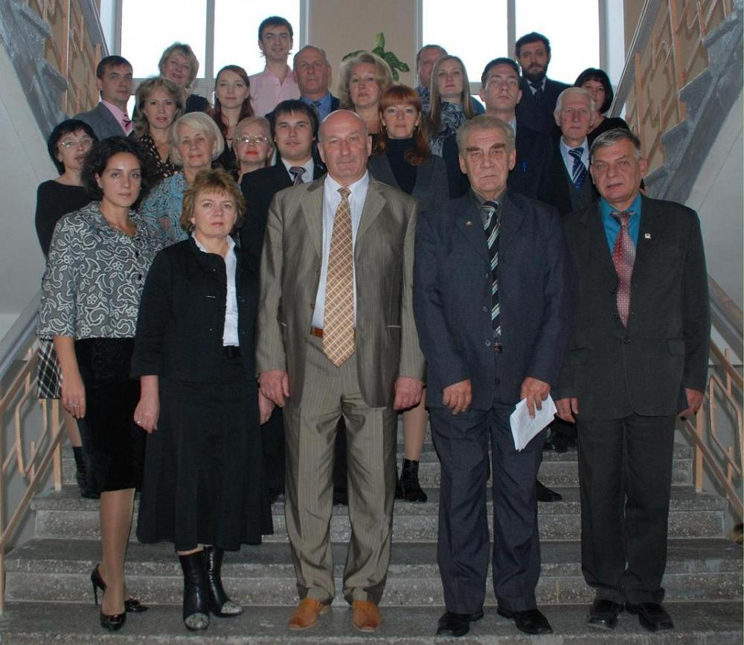
Новиков Олег Михайлович Зайцев Николай Григорьевич Ларина Марина Николаевна Пономаренко Галина Степановна Морозова Татьяна Дмитриевна Щебеньков Владислав Юрьевич Горбач Наталья Андреевна валентинович Людмила Иннокентьевна Юрьева Елена Анатольевна Павлюченко Оксана Викторовна Капитонов Владимир Федорович Максимова Светлана Иосифовна Виноградов Константин Анатольевич Богданов Вячеслав Владимирович Лунева Людмила Анатольевна Ноздрачев Константин Геннадьевич Злаказов Олег Владимирович Борщева Наталья Леонидовна Денисова Неля Ивановна Сенченко Алексей Юрьевич Дементьев Валерий Васильевич Таптыгина Елена Викторовна Суетова Татьяна Александровна
КАФЕДРА УПРАВЛЕНИЯ, ЭКОНОМИКИ ЗДРАВООХРАНЕНИЯ И ФАРМАЦИИ ИПО»
Профессорско–преподавательский состав: Артюхов Иван Павлович – заведующий кафедрой

Slide 11
1. Учебная работа 1.1 студенчество - факультет ВСО(«экономика», «Экономика здравоохранения», «Предпринимательство в здравоохранении», «Правовые основы охраны здоровья») - факультет стоматологический («экономика», «Экономика здравоохранения», «Предпринимательство в здравоохранении») - факультет лечебный («Экономика») - факультет фармацевтический («Управление и экономика фармации», «Правовые основы в здравоохранении», «Экономика») 1.2 ординатура специальности «Организация здравоохранения и общественное здоровье» 1.3 последипломное образование - сертификационные циклы по специальности «Общественное здоровье и организация здравоохранения» (504 и 144 часа, - тематические циклы «ЭВН и ККМП» (144 часа), «УЭФ» (144 часа)
Направления деятельности

Slide 12
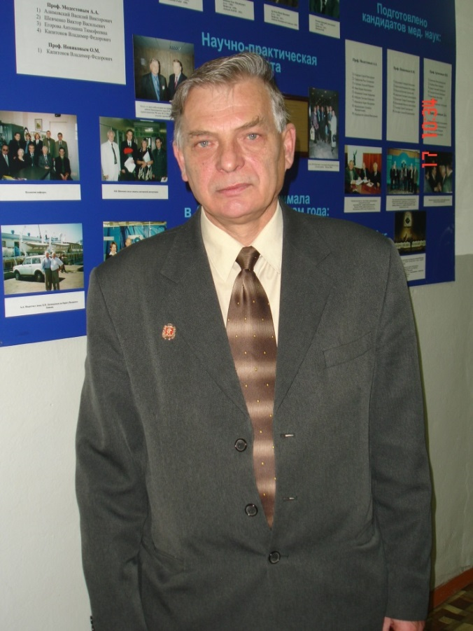
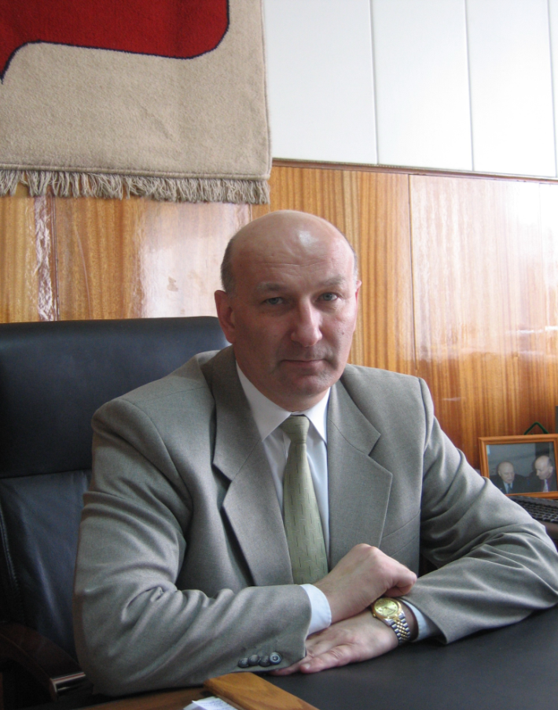
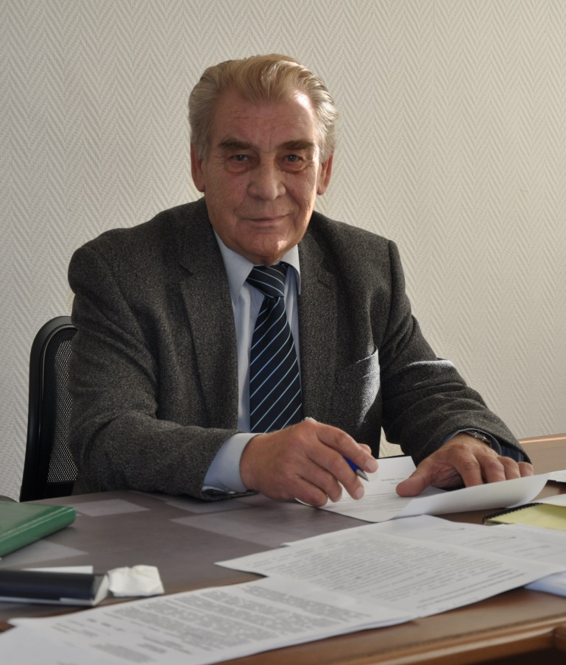
2. Научная работа 2.1 экономика и управление фармации 2.2 человеческий капитал
Направления деятельности

Slide 13
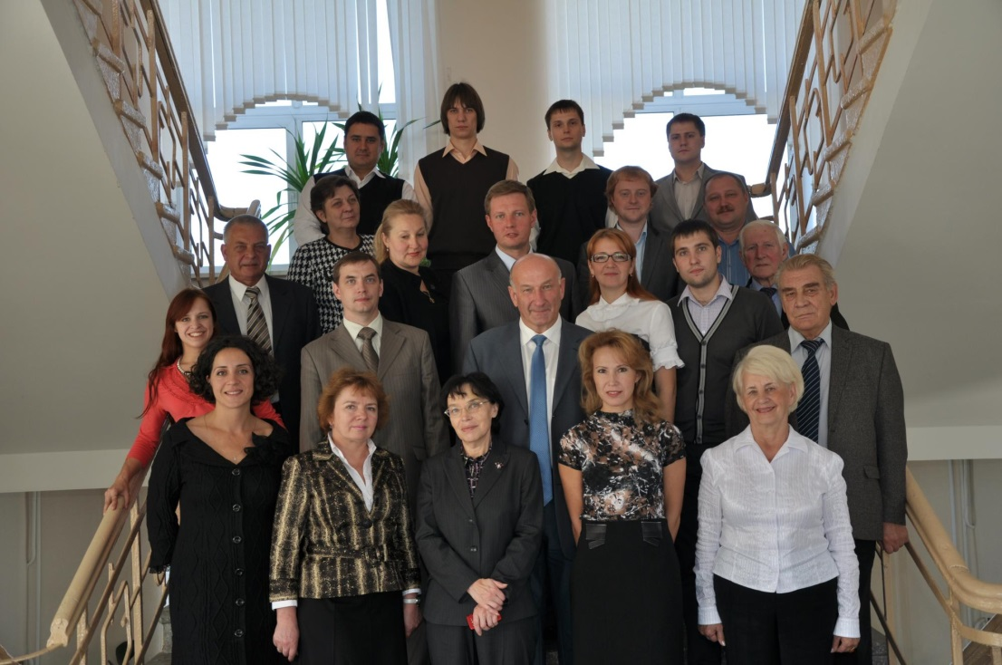
Профессорско-преподавательский состав 1. Артюхов Иван Павлович – заведующий кафедрой 2. Морозова Татьяна Дмитриевна 3. Зайцев Николай Григорьевич 4. Сенченко Алексей Юрьевич 5. Максимова Светлана Иосифовна 6. Капитонов Владимир Федорович 7. Мажаров Владимир Федорович 8. Горбач Наталья Андреевна 9. Дементьев Валерий Васильевич 10. Пономаренко Галина Степановна 11. Злаказов Олег Владимирович 12. Ларина Марина Николаевна 13. Денисов Виталий Степанович Остепененность: 77%
КАФЕДРА «управления в здравоохранении ипо»

Slide 14
1. Учебная работа 1.1 ординатура специальности «Организация здравоохранения и общественное здоровье» 1.2 последипломное образование - сертификационные циклы по специальности «Общественное здоровье и организация здравоохранения» (504 и 144 часа), - тематические циклы «ЭВН и ККМП» (144 часа), «УСД» (144 часа), «ЭВН» (72 часа), «ККМП» (72 часа) 1.3 Кредитно- модульная система для непрерывного последипломного образования (модули- «ОЗиОЗ», «Технология современного менеджмента», «Экономика здравоохранения», «маркетинг в здравоохранении», «Предпринимательство в здравоохранении», «Правовые основы в здравоохранении» 1.4 интернатура специальности «УСД» 1.5 курсы ДО тематических циклов - «Экономика здравоохранения (144 часа) - «Эвн» (72 часа)
Направления деятельности

Slide 15
Направления деятельности
2. Научная деятельность
2.1 управление здоровьем- рост человеческого потенциала и человеческого капитала
2.2 гриф УМО – 5 учебно-тематических пособий по направлениям экономики здравоохранения и менеджмента в здравоохранении
2.3 публикации в журналах ВАК - 99 индекс хирша-9 диссертации 14, в т.ч 3 докторские

Slide 16
И всякий из нас, кто предполагает, что может руководить другими, должен постоянно и напряженно учиться.
Анатолий Васильевич Луначарский

Slide 17
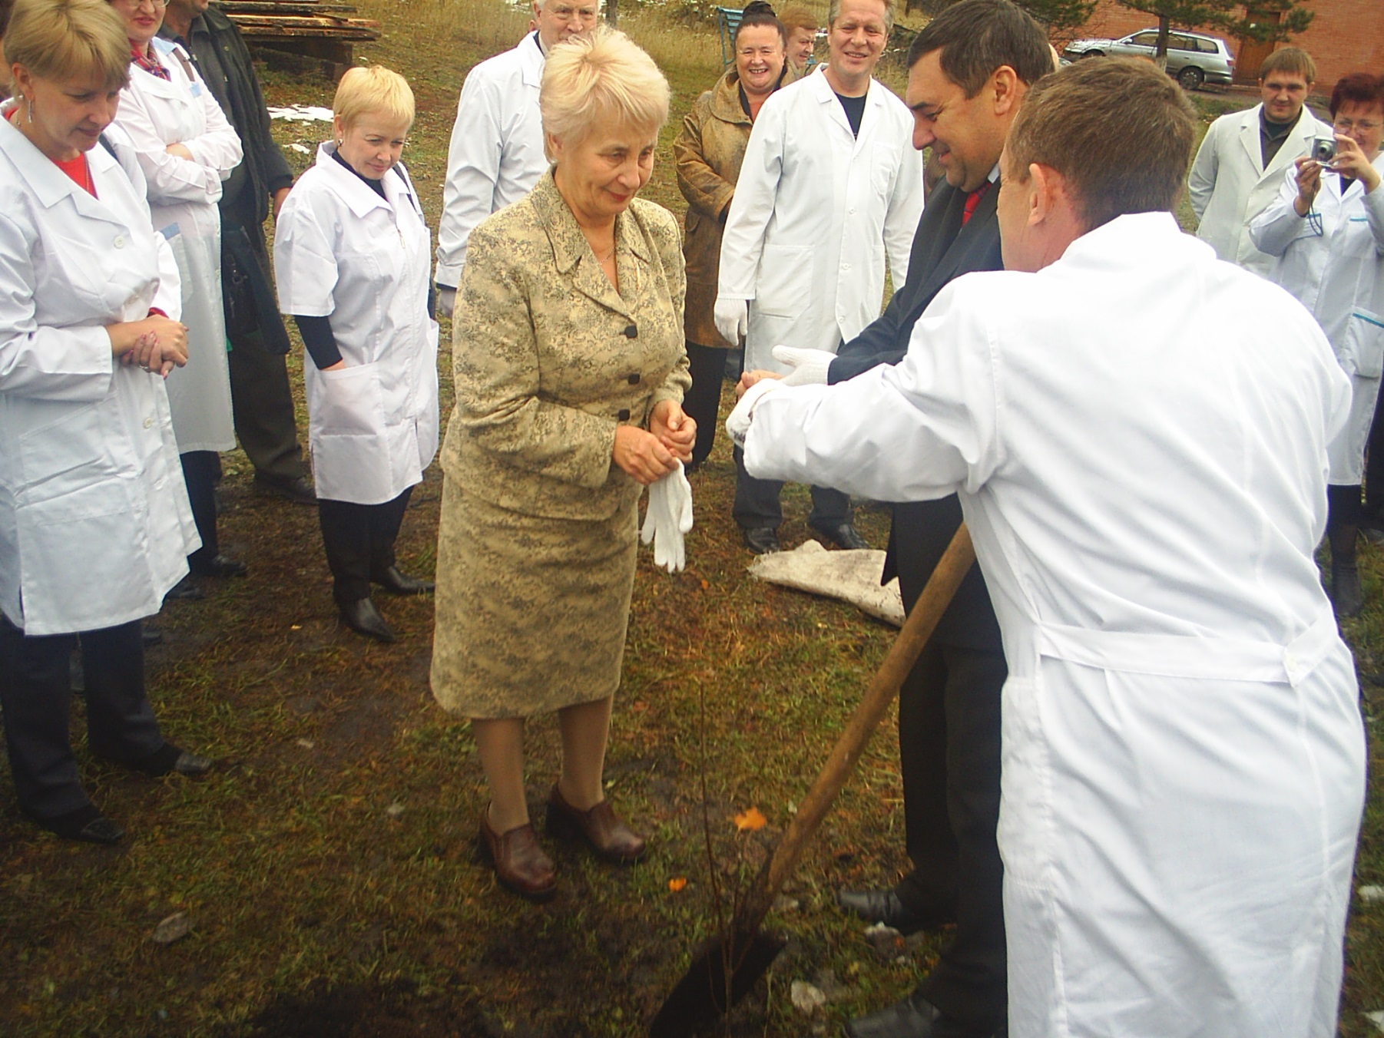
Фото из нашего семейного альбома

Slide 18
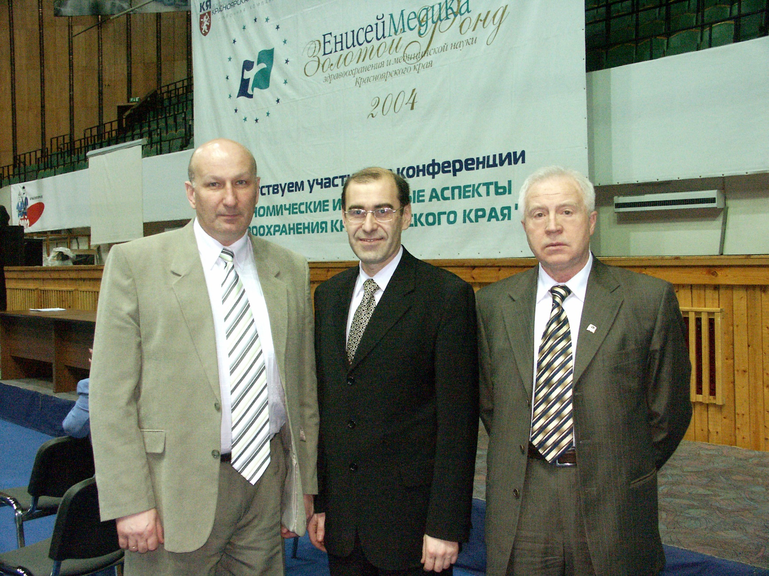
Фото из нашего семейного альбома

Slide 19
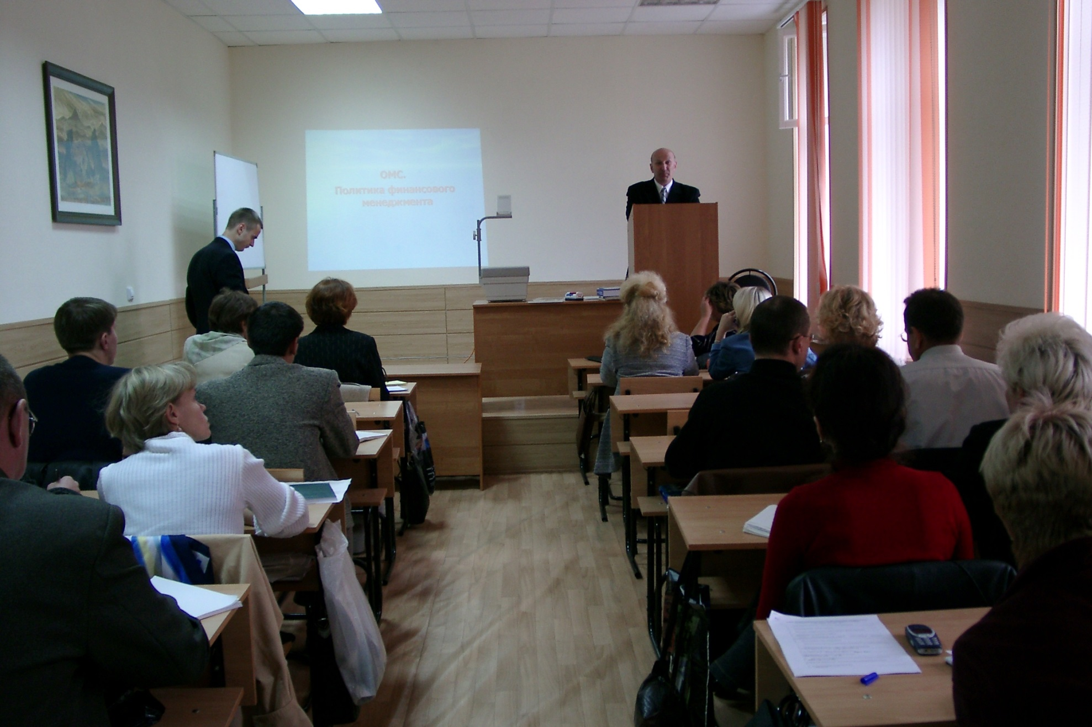
Фото из нашего семейного альбома

Slide 20
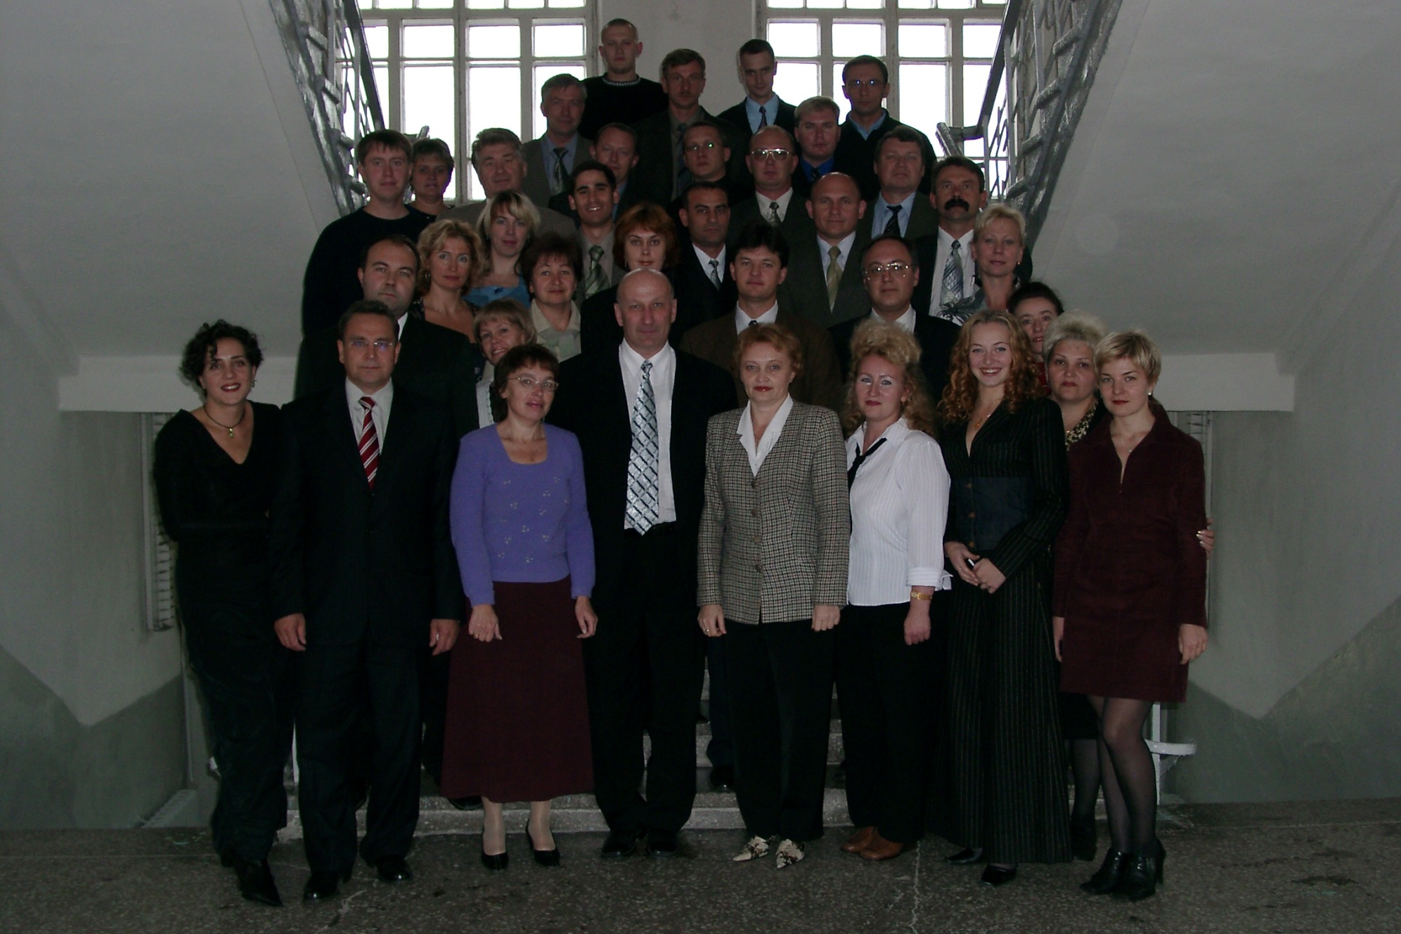
Фото из нашего семейного альбома

Slide 21
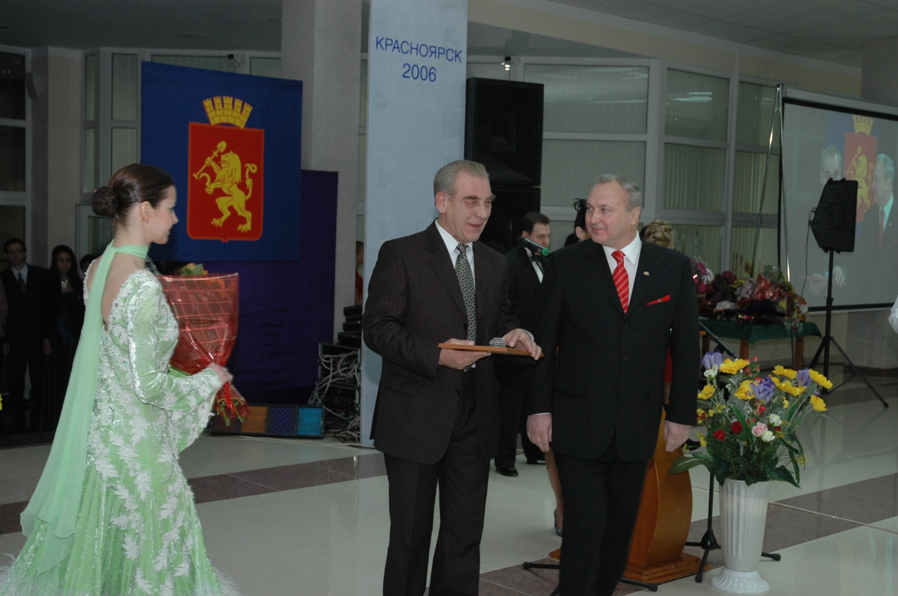
Фото из нашего семейного альбома

Slide 22
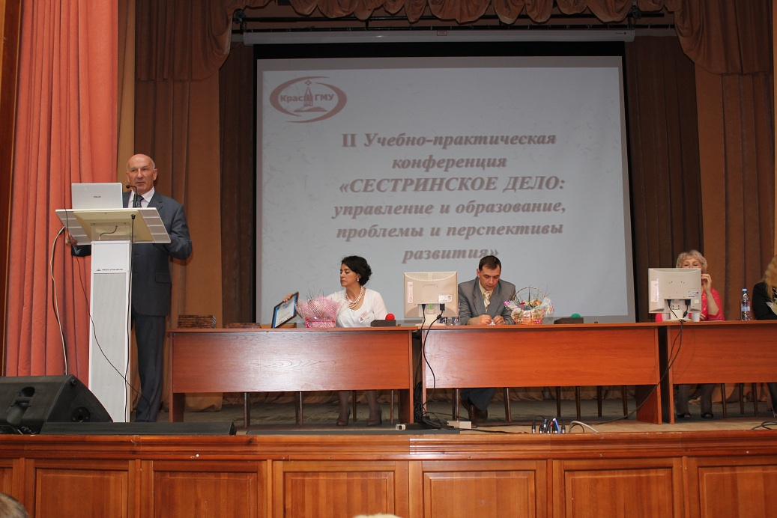
Фото из нашего семейного альбома

Slide 23
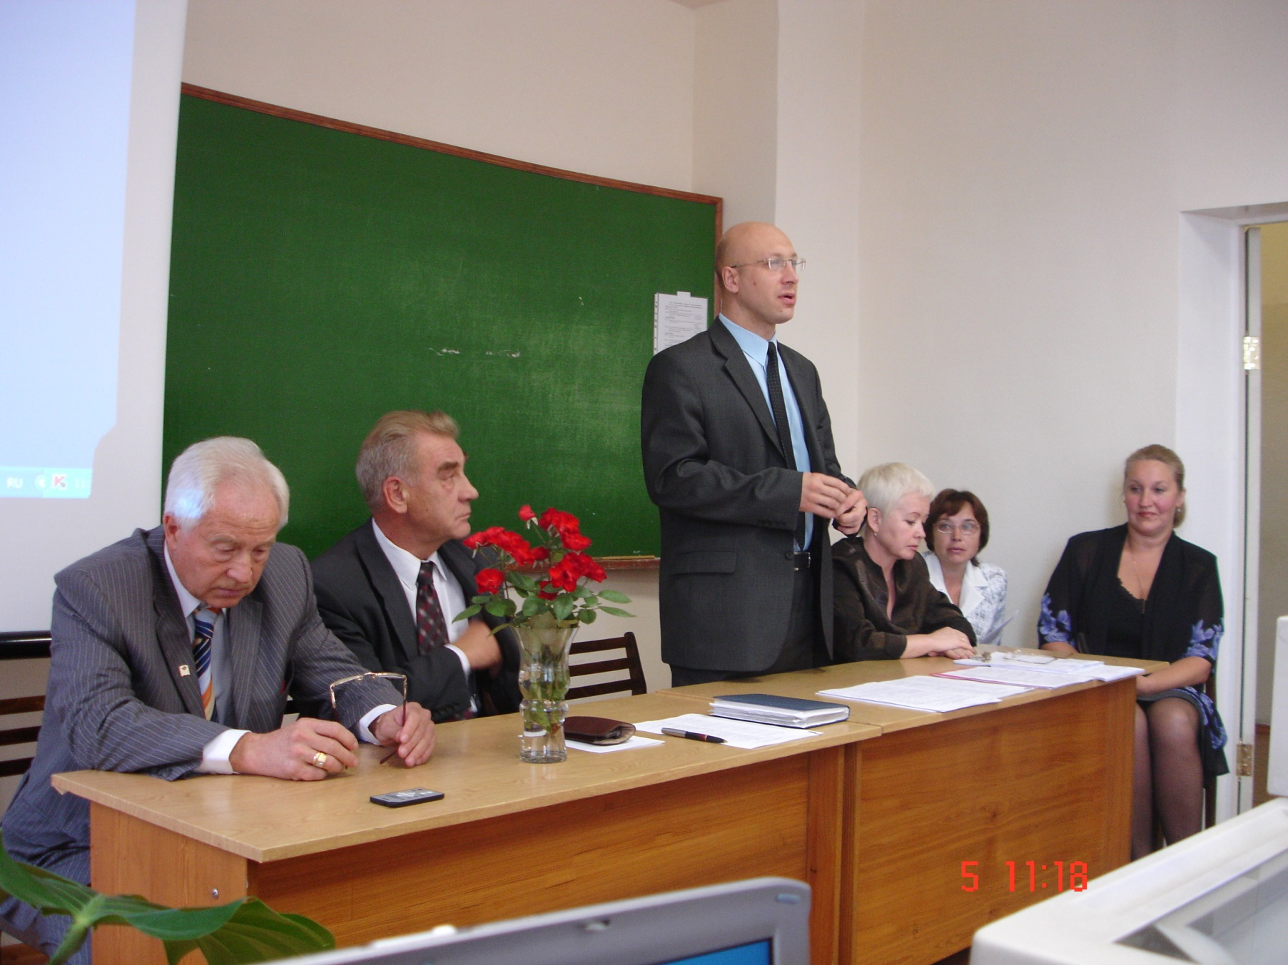
Фото из нашего семейного альбома

Slide 24
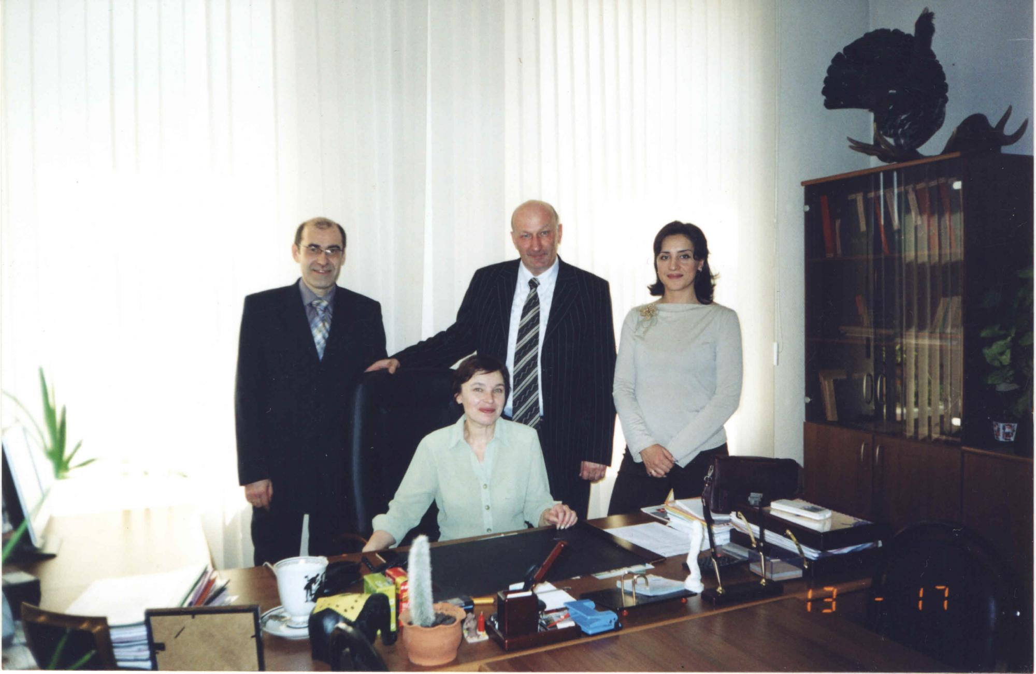
Фото из нашего семейного альбома

Slide 25
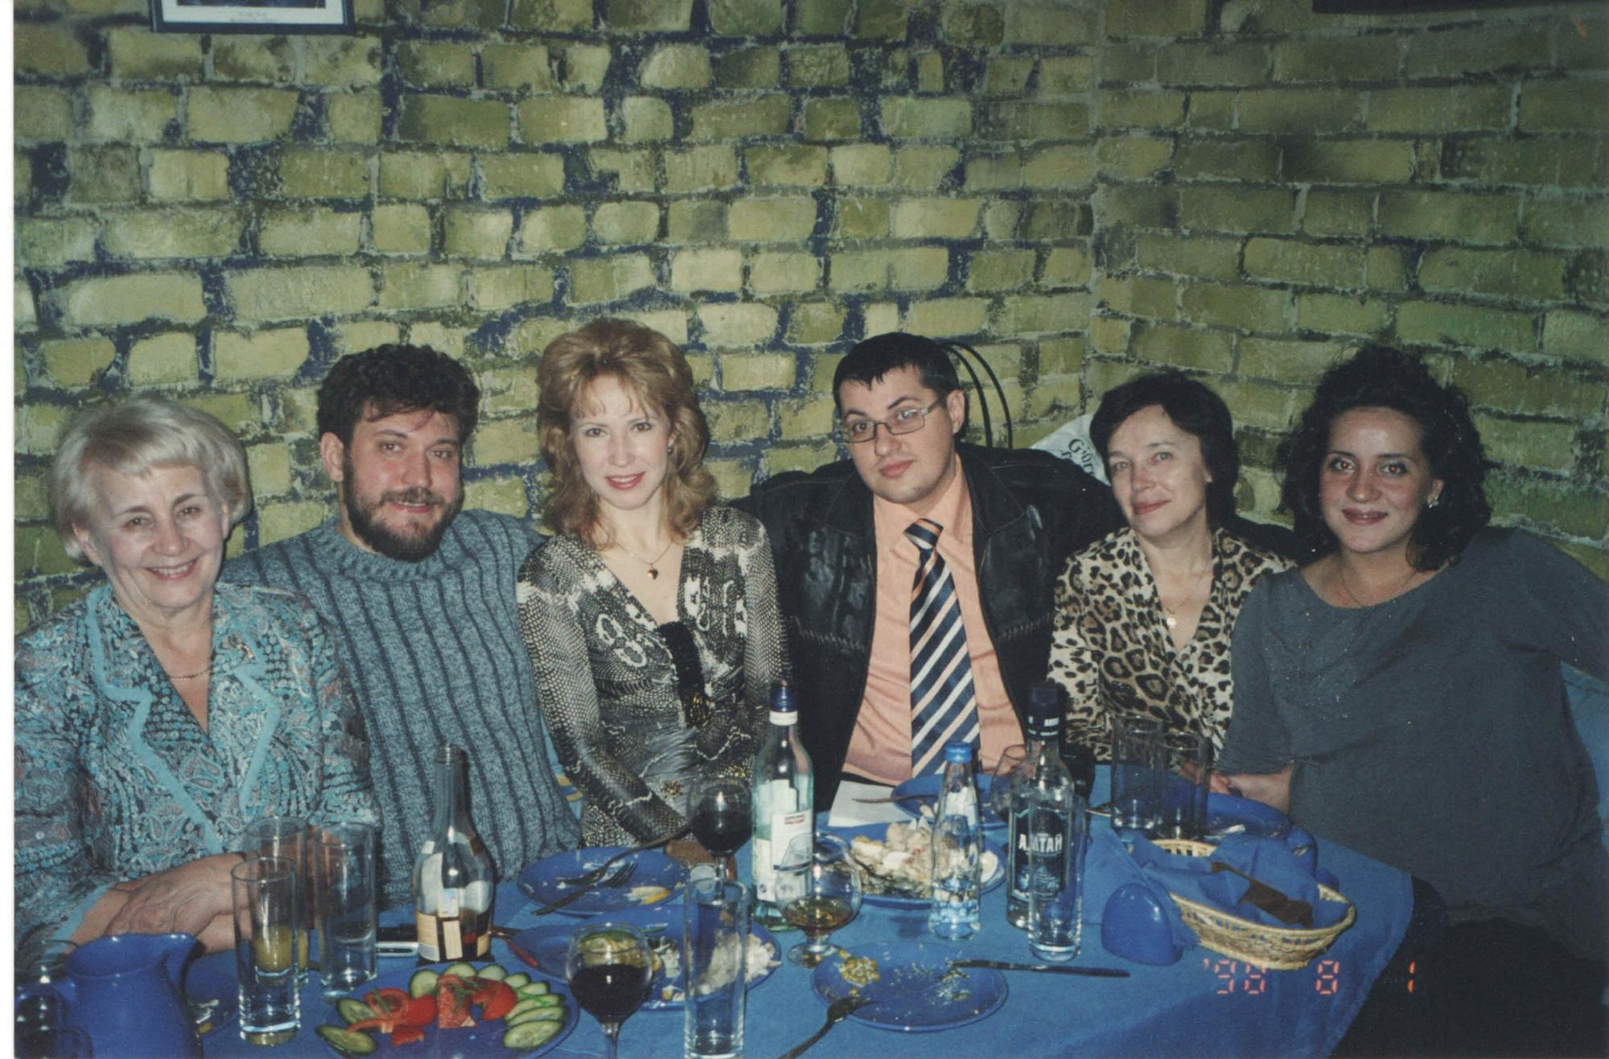
Фото из нашего семейного альбома

Slide 26
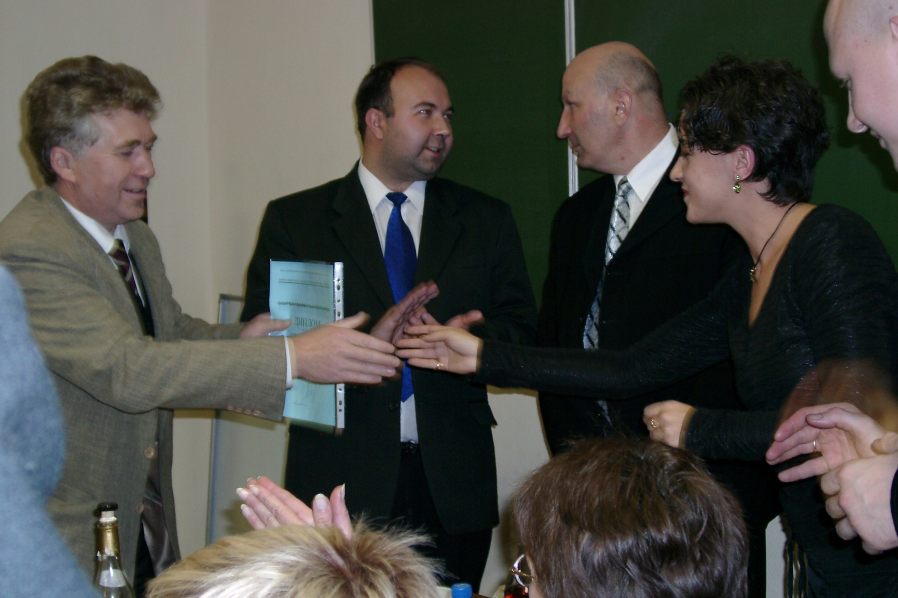
Фото из нашего семейного альбома

Slide 27
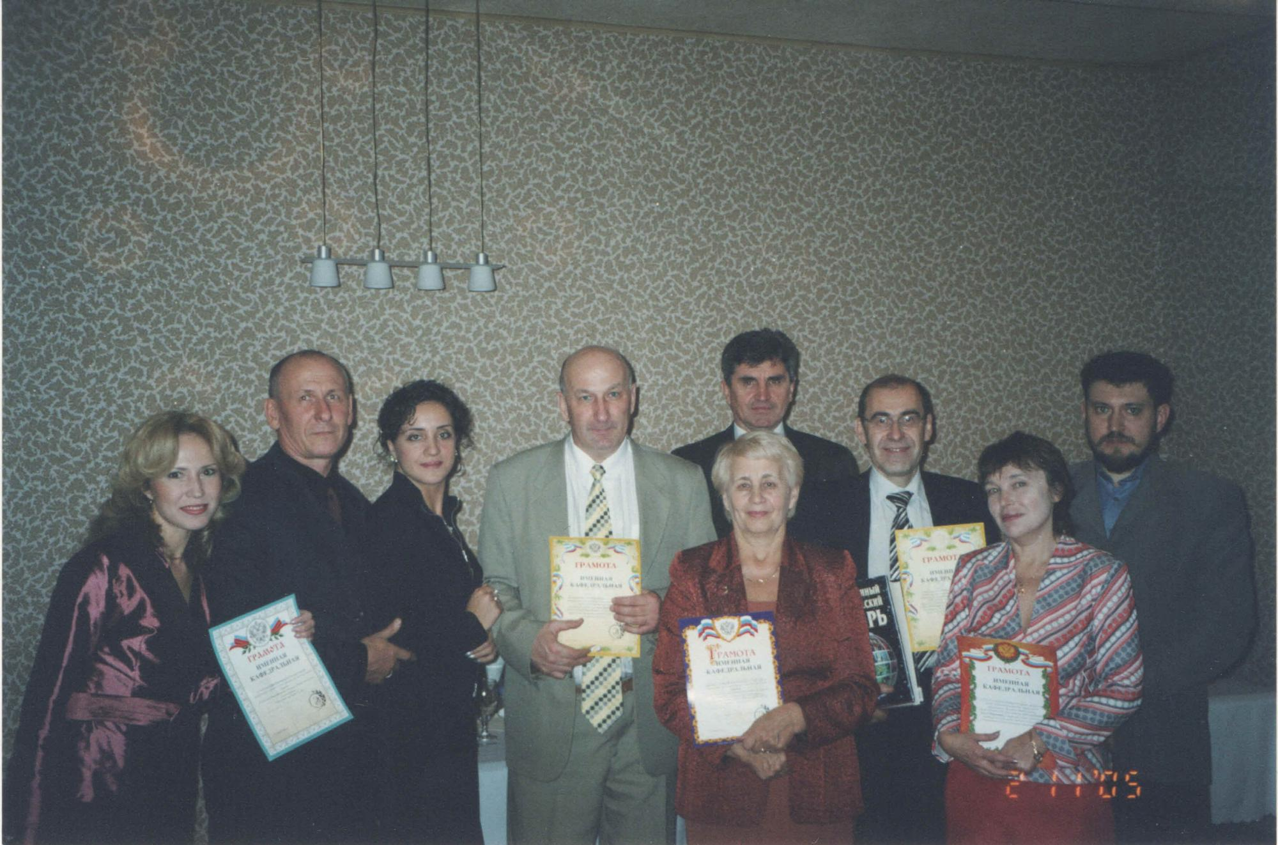
Фото из нашего семейного альбома

Slide 28
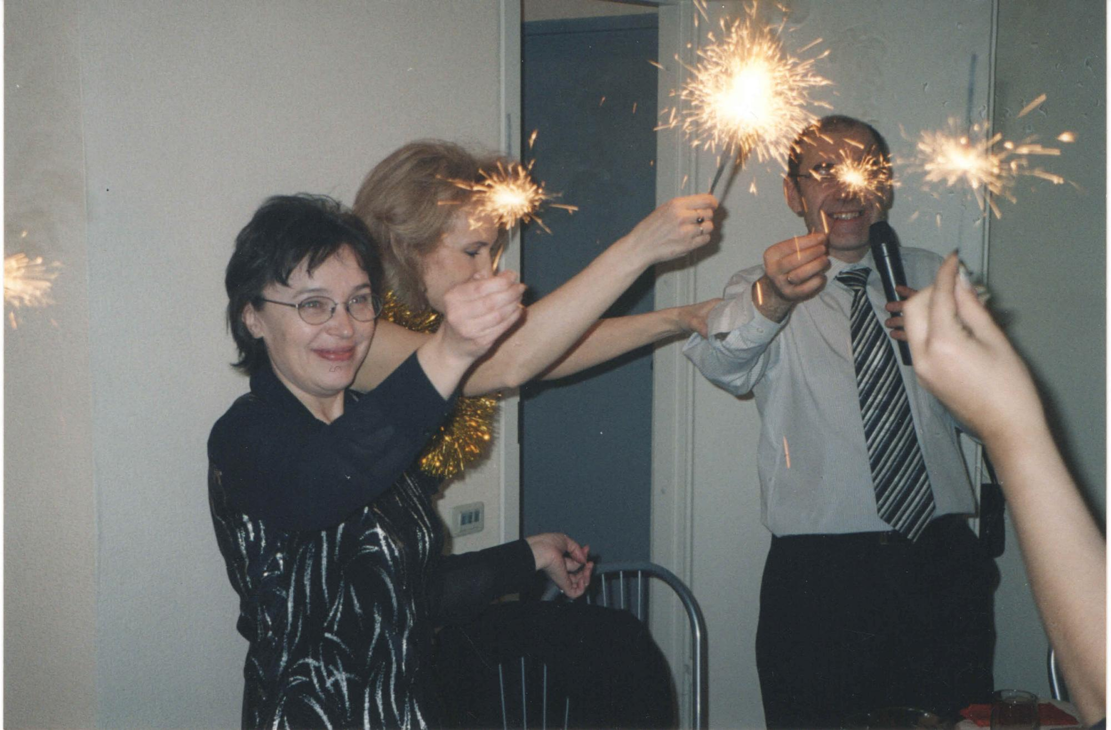
Фото из нашего семейного альбома

Slide 29
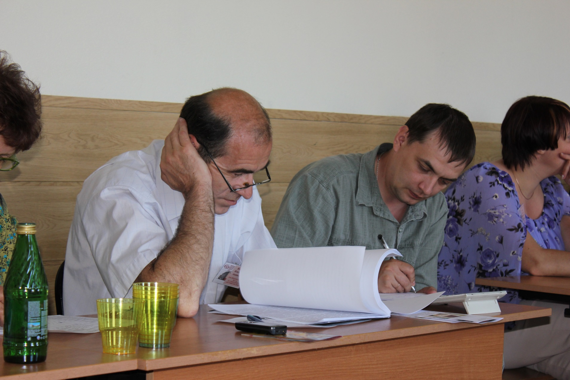
Фото из нашего семейного альбома

Slide 30
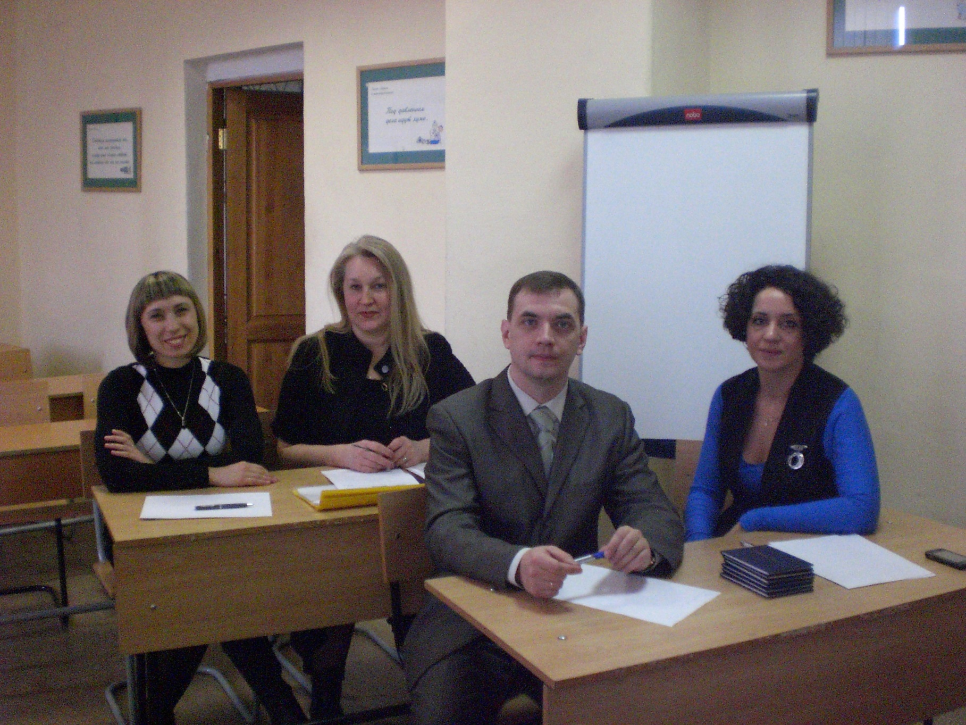
Фото из нашего семейного альбома

Slide 31
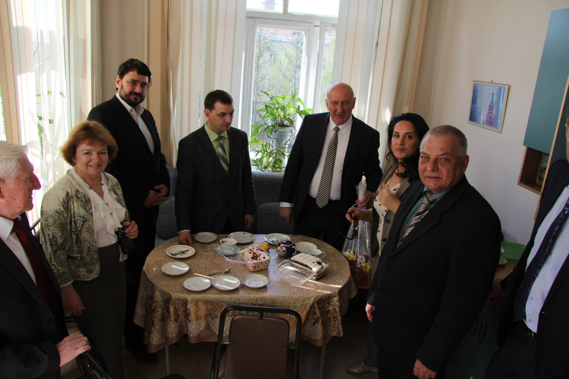
Фото из нашего семейного альбома

Slide 32
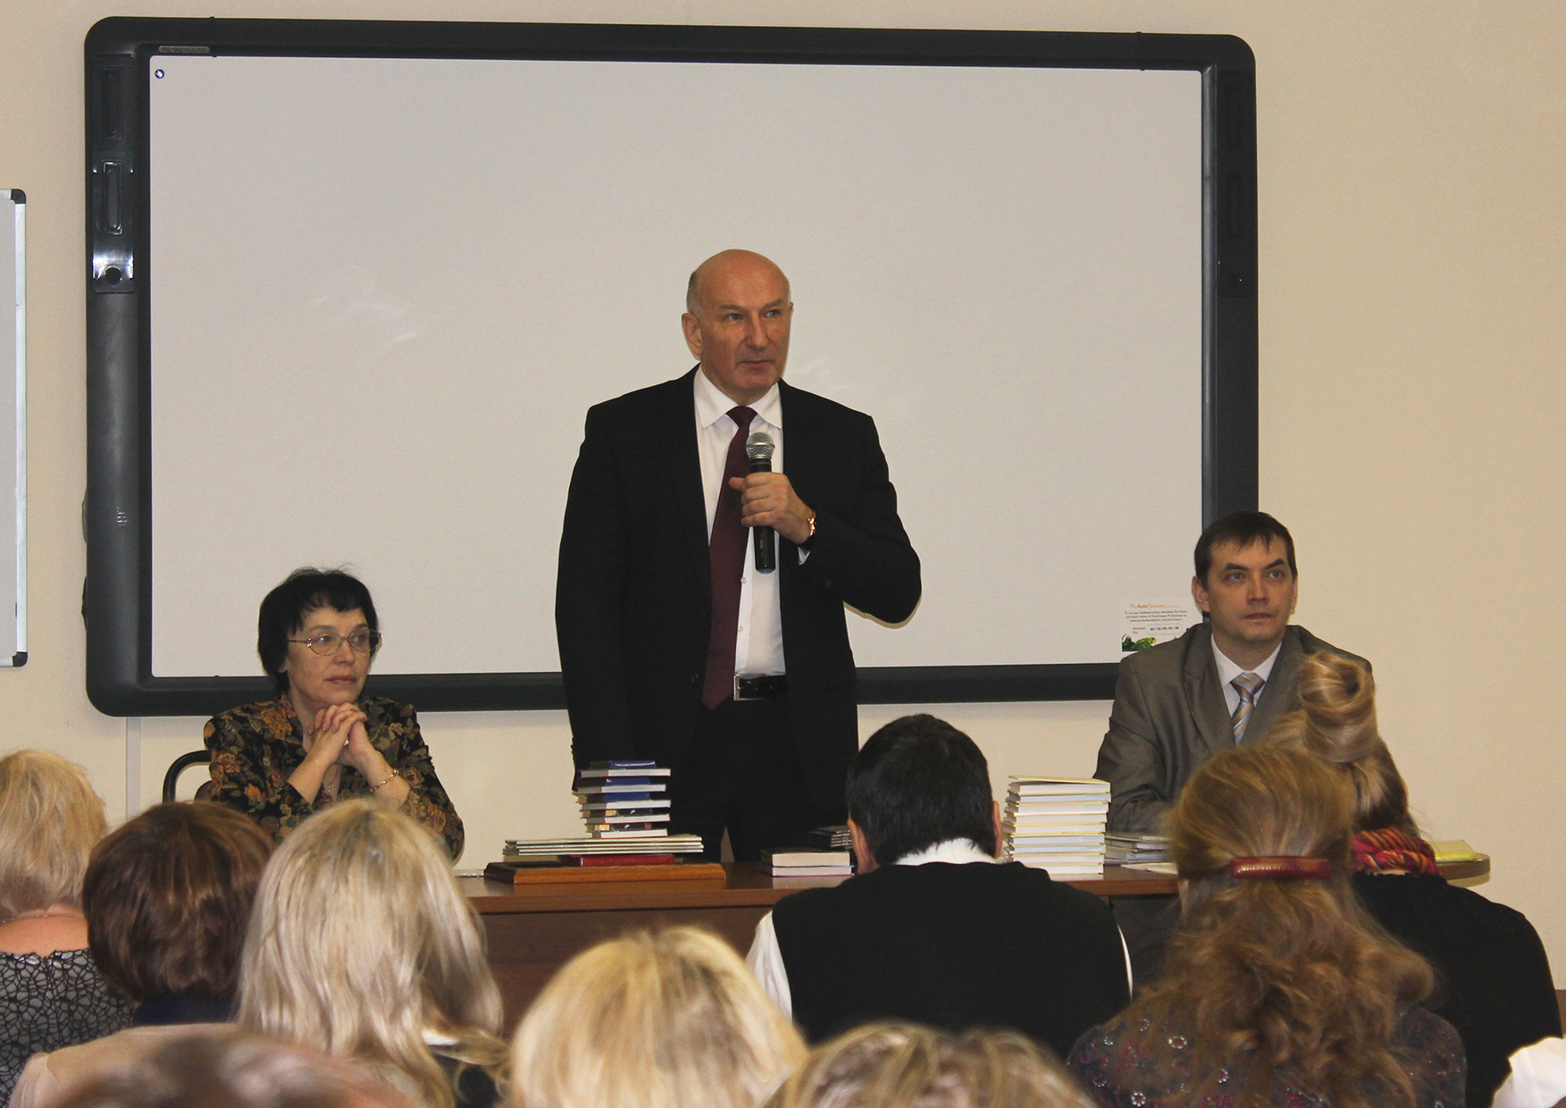
Фото из нашего семейного альбома

